Slide 1






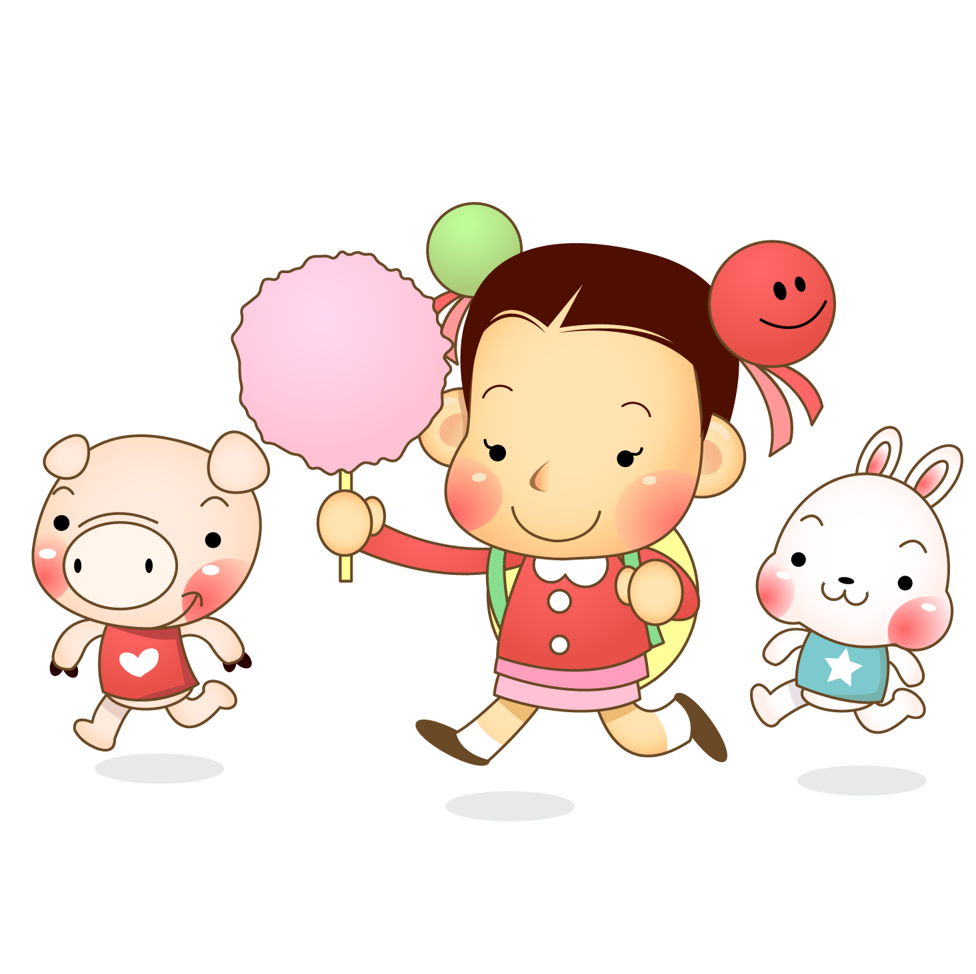
KHỞI ĐỘNG ĐẦU GIỜ

Slide 2


Slide 3



Tiết 30
Tổ chức hoạt động: Vận dụng – Sáng tạo

Slide 4
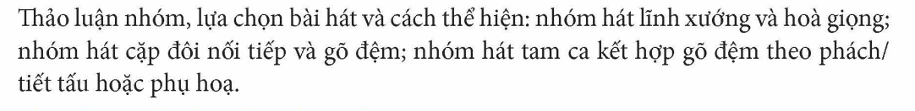


1. Thảo luận nhóm: Chọn bài hát nước ngoài yêu thích, giới thiệu và biểu diễn bài hát đó với hình thức tự chọn

Slide 5
Nhóm 1: Hát kết hợp lĩnh xướng – hòa giọng

Slide 6
Nhóm 2: Hát cặp đôi nối tiếp kết hợp gõ đệm

Slide 7
Nhóm 3: Hát tam ca kết hợp gõ đệm theo phách

Slide 8
Nhóm 4: Hát tam ca kết hợp vận động phụ họa

Slide 9
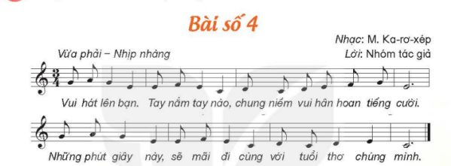
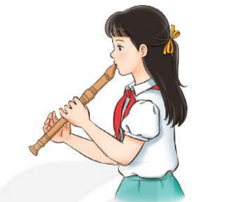

Ghép lời ca cho bài đọc nhạc:

Slide 10

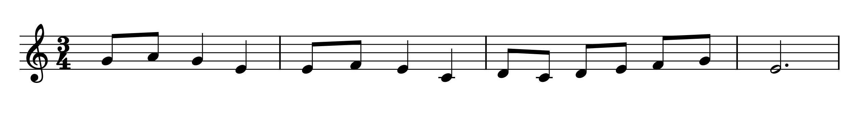

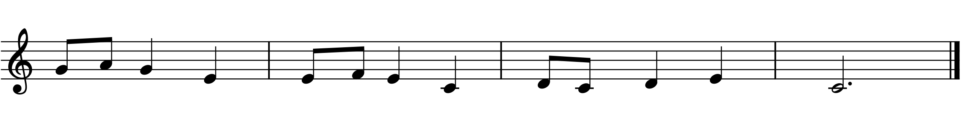



Ghép lời ca kết hợp thanh phách:
Bài số 4
Vui hát lên bạn. Tay nắm tay nào,chung niềm vui hân hoan tiếng cười
Những phút giây này, sẽ mãi đi cùng với tuổi thơ chúng mình.

Slide 11
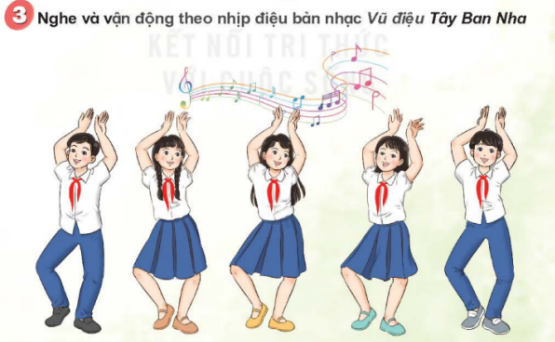

Slide 12
Tiết 30
Tổ chức hoạt động: Vận dụng – Sáng tạo

